Slide 1
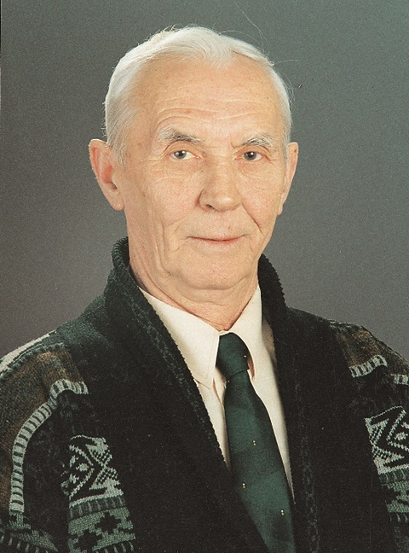

Чечин Николай Александрович
Дата рождения: 18 ноября 1931 г
кандидат экономических наук, профессор
Выполнила: студентка 3 курса, группа – ТБ19о1
Паршина Ирина Сергеевна
ФГАОУ ВО «Самарский государственный экономический университет»

Slide 2
Детство
Николай Александрович Чечин родился и вырос в селе Заборовка Сызранского района Средневолжского края. Жил он с родителями, братом и сестрой, бабушкой и дедушкой. Отец Николая Александровича работал на сызранском нефтяном промысле, мать – в колхозе, бабушка вела хозяйство и занималась детьми. Когда Николай Александрович был в младших классах, то в летние каникулы он трудился вместе с другими ребятами в колхозе. Они убирали колоски после уборки комбайном, работали в овощной бригаде.

Slide 3
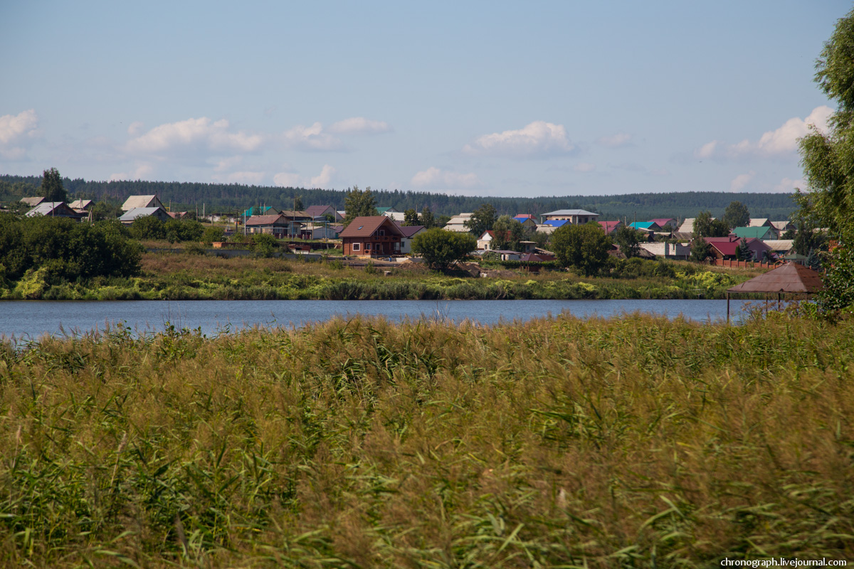
с. Заборовка

Slide 4
Работа
После окончания в 1953 году нефтяного факультета Куйбышевского политехнического института, Николай Александрович работал буровым мастером и мастером-инструктором в буровых организациях объединения «Куйбышевнефть», обучая его работников передовым методам организации труда и производства, прогрессивным технологическим процессам при проводке нефтяных скважин. За этот период его бригада установила 22 рекорда по ускоренной проводке скважин, а сам мастер-инструктор был награжден министром нефтяной промышленности похвальным листом за отличие в работе. В 1957 году в связи с празднованием 40-летия Октябрьской революции его бригаду как одну из лучших инструкторских бригад страны направили в Москву, где буровики более месяца обслуживали установку в павильоне «Геология» ВДНХ .

Slide 5
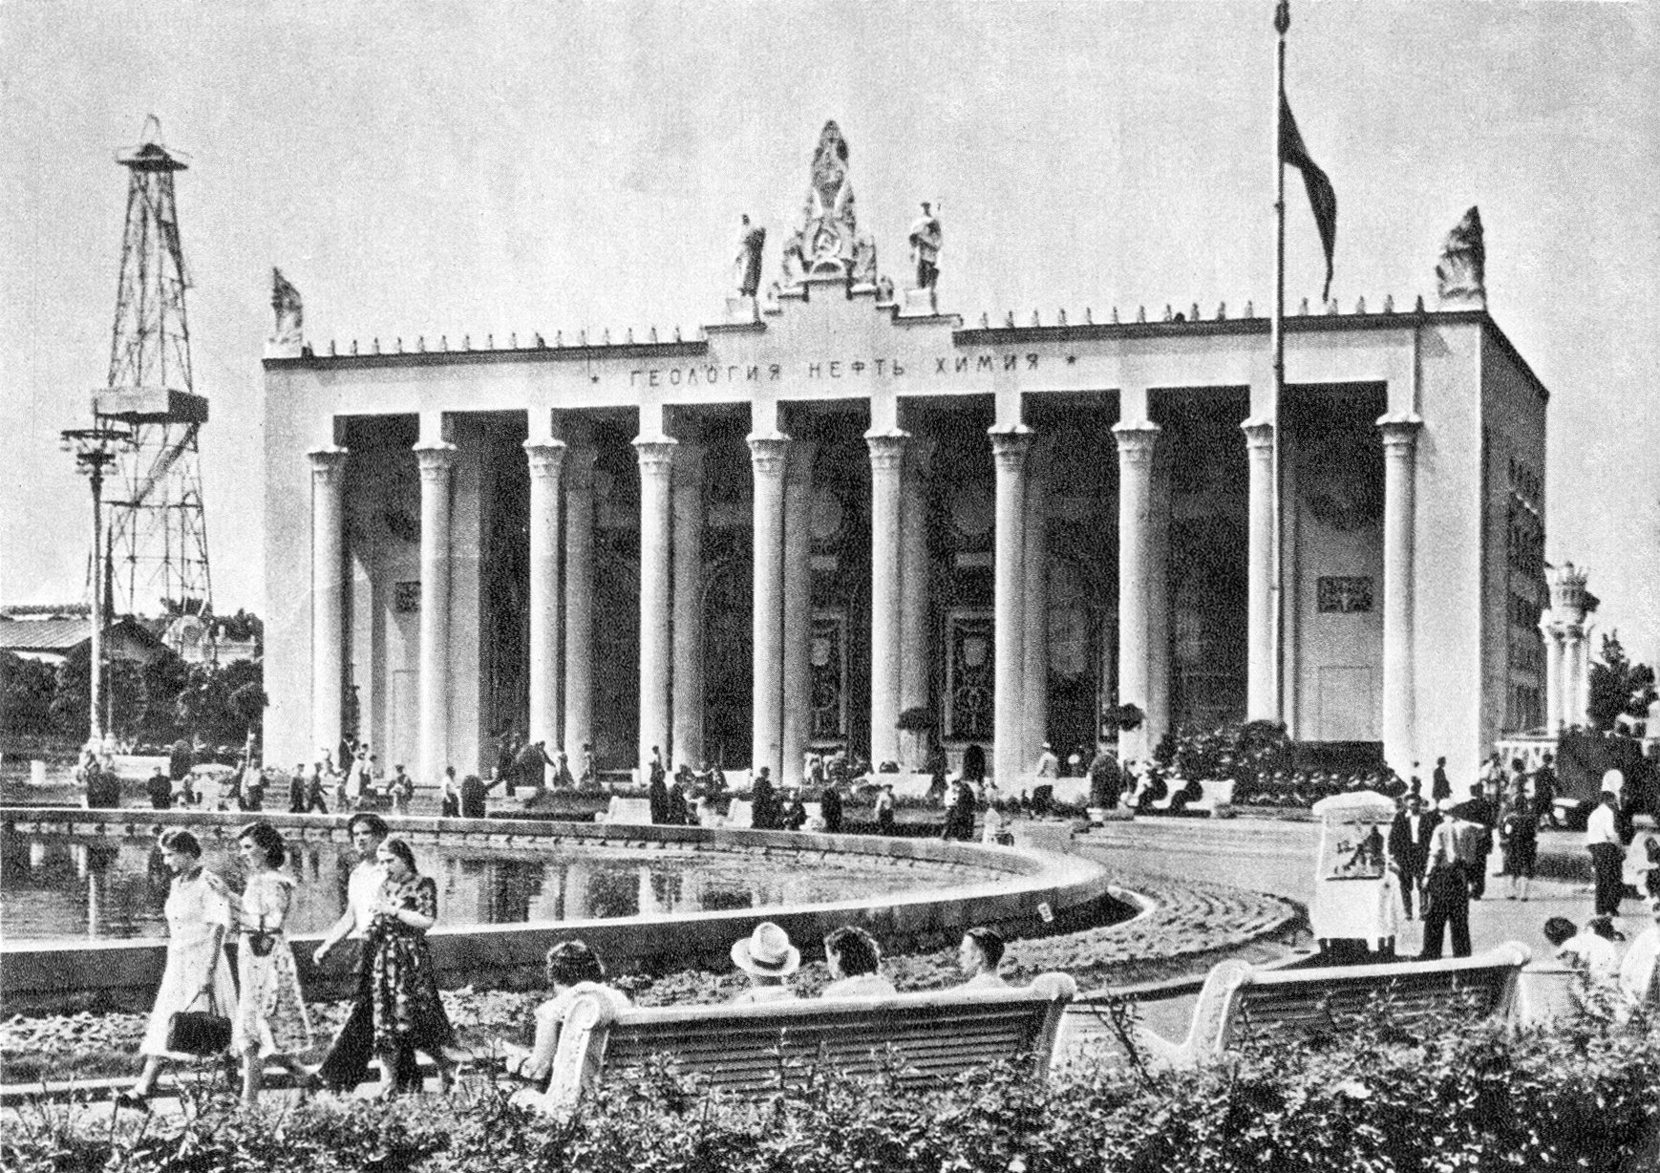
павильон «Геология» ВДНХ

Slide 6
Основное направление научной деятельности Н.А.Чечина связано с исследованием проблем совершенствования организации и управления промышленным производством, в последние годы по бюджетной тематике проводил исследования по проблеме «Стратегия развития промышленных предприятий в условиях рынка». В течение ряда лет в качестве ответственного руководителя за раздел «Топливно-энергетический комплекс» принимал участие в выполнении комплексной программы Поволжья и социально-экономического развития Куйбышевской области. В качестве научного руководителя участвовал в выполнении хоздоговорной тематики для предприятий нефтяной и газовой промышленности, «Куйбышевнефть», ОАО «Сургутгазпром», НГДУ (Нефтегазодобывающее управление) «Холмогорнефть», НГДУ «Кинельнефть», Самарского Сталелитейного завода, ОАО «Моторостроитель», ООО «Новокуйбышевский завод масел и присадок». Награжден грамотой ВДНХ СССР. Результаты проводимых исследований опубликованы в печати, докладывались на международных, всесоюзных, всероссийских, межвузовских конференциях и координационных совещаниях. Общий список научных трудов - 387.
Исследовательская деятельность

Slide 7
Когда в 1958 году для развития отраслей науки создавался Куйбышевский научно-исследовательский институт нефтяной промышленности, Николая Александровича пригласили стать руководителем сектора, а затем и лаборатории организации производства, где он проработал до 1969 года. И вот, будучи уже опытным, квалифицированным, сложившимся специалистом, Николай Александрович поступил на заочную аспирантуру (1964 г.) планового института, на кафедру экономики промышленности. Успешно защитив диссертацию на тему: «Эффективность использования основных фондов в бурении» в Московском институте нефтехимической и газовой промышленности имени И.М. Губкина и получив ученую степень кандидата экономических наук, он с 1969 года начинает педагогическую деятельность на кафедре экономики промышленности. Учитывая большой научно-педагогический опыт Николая Александровича, ректор избрал его как квалифицированного специалиста на должность заведующего профилирующей кафедрой «Организация и стратегия развития промышленных предприятий». Он активно работал по становлению и развитию кафедры. Под его руководством кафедра выполняла широкий комплекс учебно-методических разработок по обеспечению учебного процесса.
Как заведующий кафедрой Н.А. Чечин проводил организационно-методическую и научно-методическую работу. Значительный вклад внес в создание, становление и развитие кафедры.
Педагогическая деятельность в плановом институте

Slide 8
Эффективность использования основных фондов в бурении (на примере Куйбышевской области): дис. …канд.экон.наук. М., 1969. 9,5 печ. л.
Эффективность использования основных фондов в бурении (на примере Куйбышевской области): автореф. дис. …канд.экон.наук. М., 1969. 1,2 печ. л.
Методика составления и разработки техпромфинплана буровых организаций (в соавт.). М., 1976. 12,2/ 4,1 печ.л
Эффективность использования основных фондов и производственных мощностей: учеб. пособие. Самара, 1993. 5,0 печ.л.
Основы организации производства: учебник (в соавт.). Гриф УМО. Самара, 1999. 36/7,1 печ.л.
Методы анализа эффективности использования основных фондов и производственных мощностей предприятия нефтегазодобывающего комплекса. Самара, 1999. 9,3 печ.л.
Методы оценки стоимости недвижимости: учеб. пособие (в соавт.). Самара, 2001. 7,7/3,0 печ.л.
Сборник задач по курсу «Организация производства на машиностроительном предприятии»: учеб. пособие (в соавт.). Гриф УМО. М.: КНОРУС, 2007. 16,5/7,1 печ.л.
Управление использованием оборотного капитала: учеб. пособие (в соавт.). Самара: Изд-во Самар. гос. экон. ун-та, 2008. 6,7/ 5,0 печ.л.
Печатные труды Н.И. Чечина

Slide 9
Рукописные труды
Под руководством и при авторском участии Н.А .Чечина выполнены 1969-1989 гг. по заданиям предприятий 117 хоздоговорных научно-исследовательских работ, по которым составлены научные отчеты общим объемом 716,1 печ. л.; результаты многих научно-исследовательских работ использовались на производстве.
Н.А. Чечин – ответственный редактор 15 сборников научных работ и материалов научных конференций общим объёмом 209,9 печ. л., выпущенных в 1993-2006 гг.

